Slide 1
Đề tài: Robot tự hành tránh vật cản sử dụng thiết bị Kinect
BÁO CÁO LUẬN VĂN TỐT NGHIỆP
GVHD: PGS.TS Hoàng Đình Chiến
SVTH: Nguyễn Văn Đức 40700577
Nguyễn Hồng Đức 40700566

Slide 2
NỘI DUNG
1
Giới thiệu tổng quan
2
Tìm hiểu Kinect
3
Phát hiện vật cản
4
Thuật toán PID vị trí
5
Tính toán tọa độ Robot
6
Kết quả & hướng phát triển

Slide 3
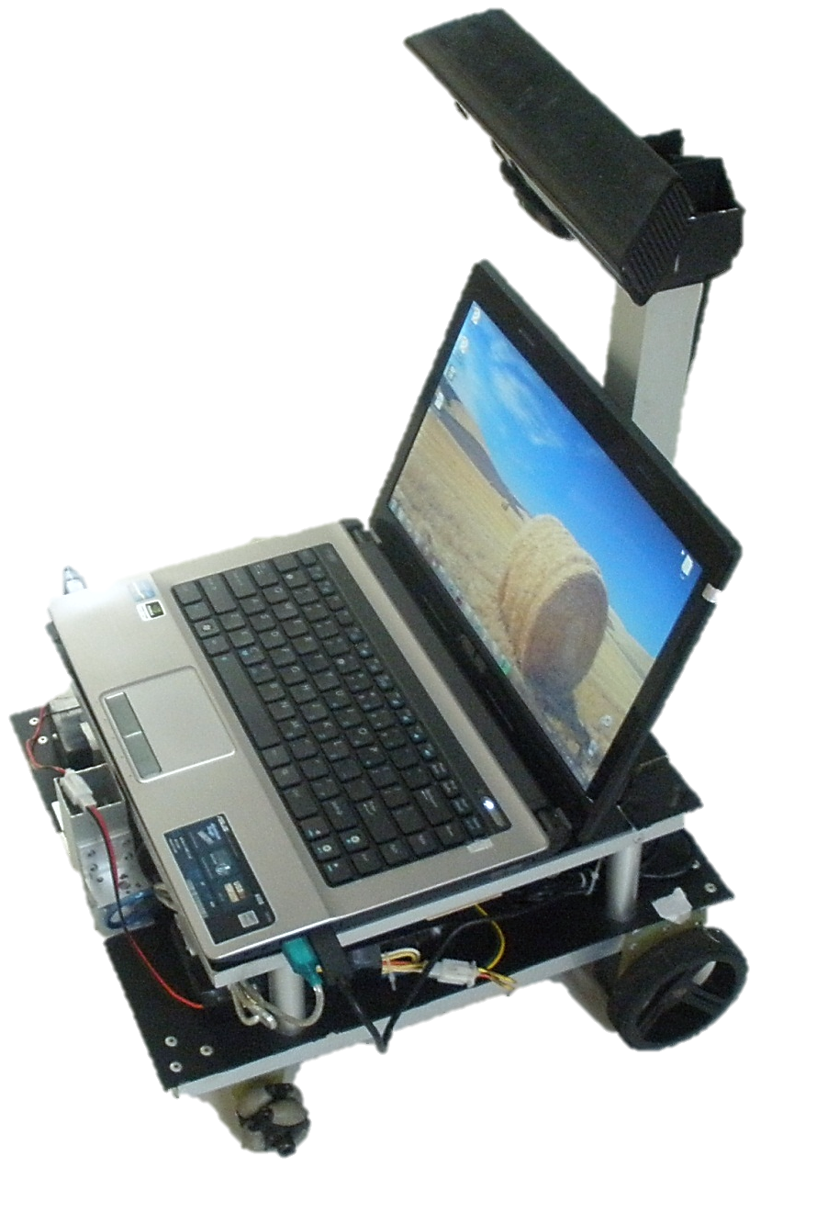
Giới thiệu tổng quan (1/2)
Robot có khả năng:
Di chuyển đến điểm đích cho trước
Tránh vật cản
Tự vận hành

Slide 4
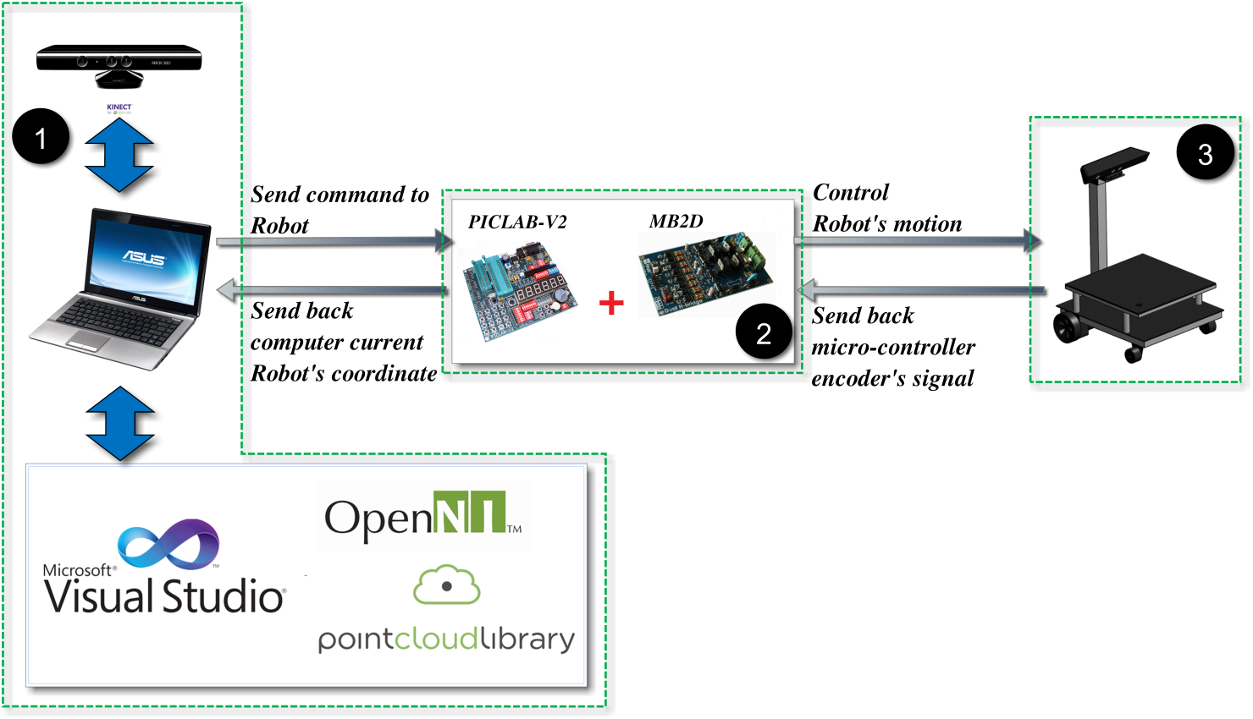
Giới thiệu tổng quan (2/2)
Khối xử lý trên máy tính
Khối vi điều khiển
Phần cơ khí robot & động cơ

Slide 5

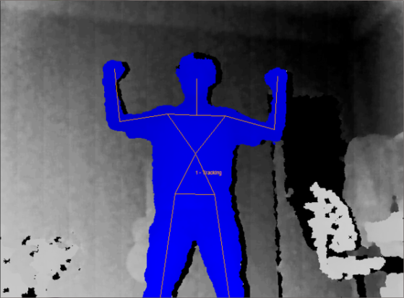
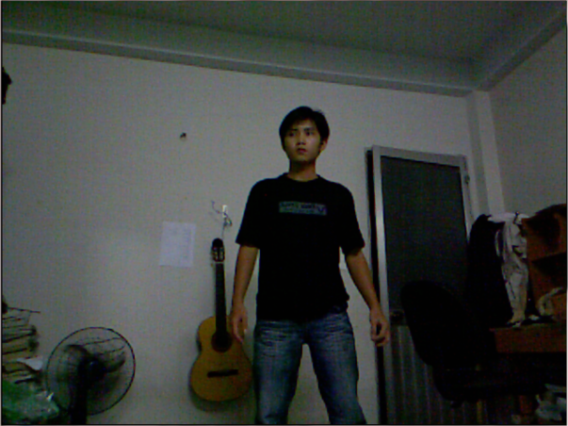
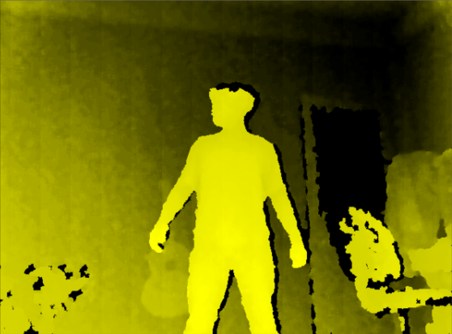
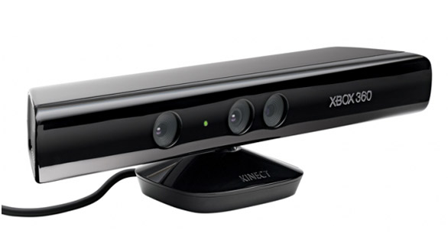
Tìm hiểu Kinect
Tính năng:
RGB image
Depth Map
Skeleton Tracking
Voice control

Slide 6
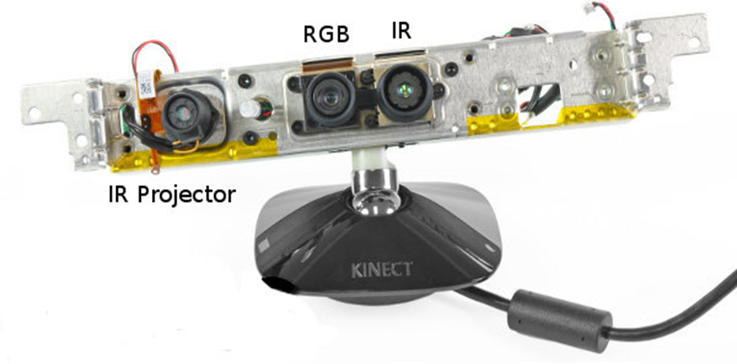
Tìm hiểu Kinect
Bên trong Kinect:
RGB camera thu về ảnh RGB
IR phối hợp Projector cho ra độ sâu

Slide 7
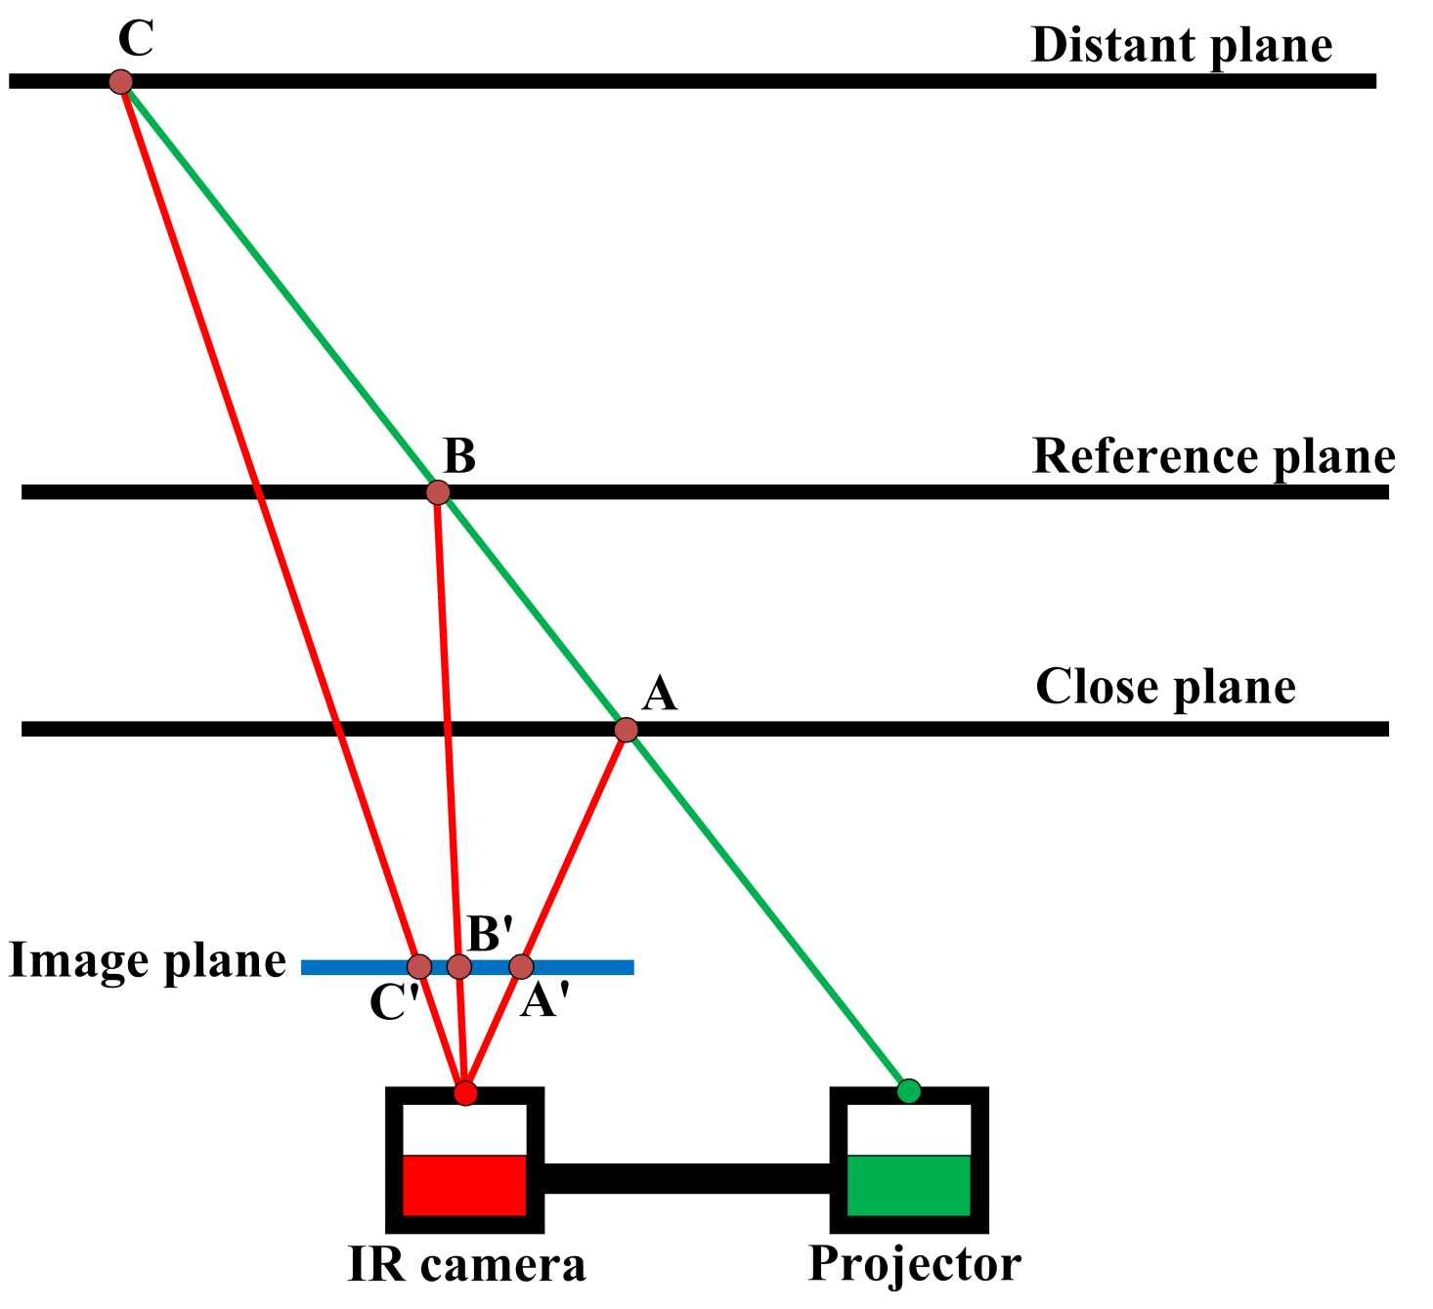
Tìm hiểu Kinect
Tính toán độ sâu:

Slide 8
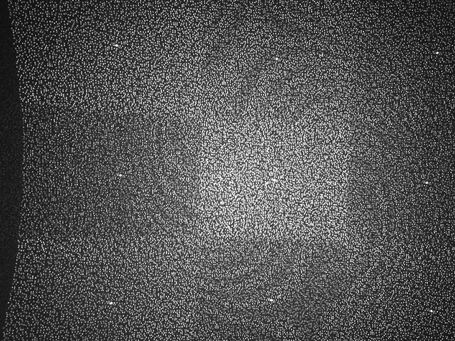
Tìm hiểu Kinect
Tập hợp đốm sáng chiếu bởi Projector:

Slide 9
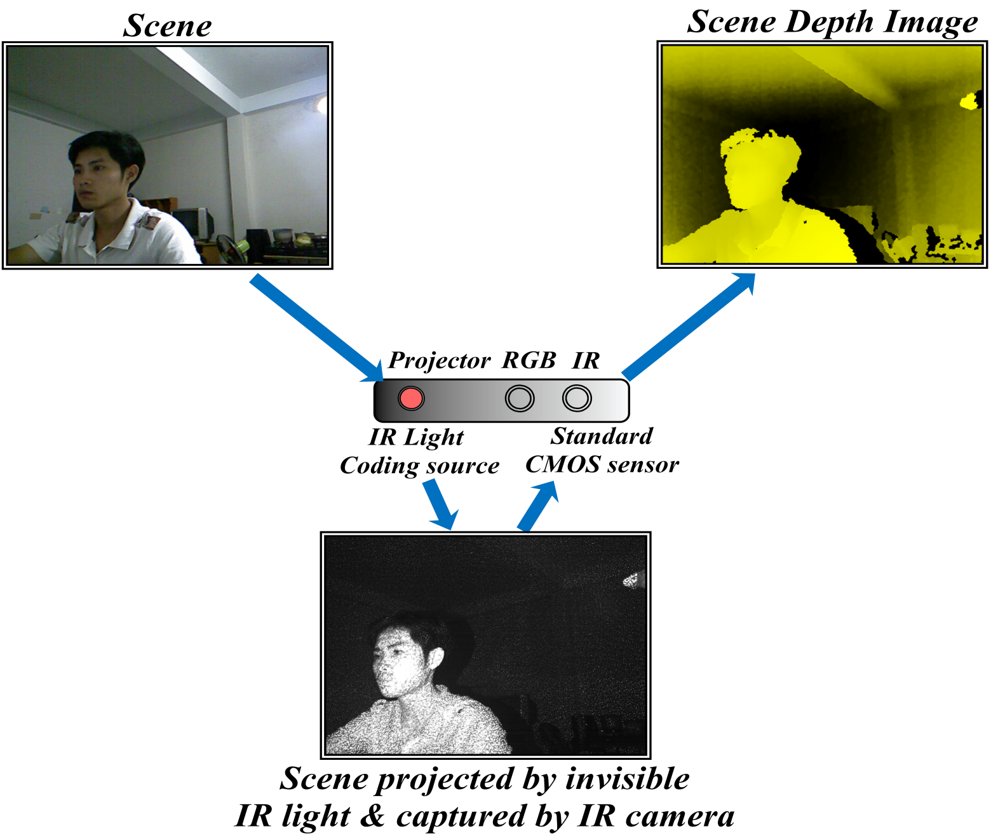
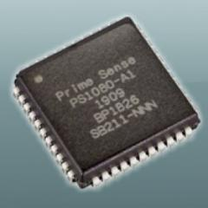
Tìm hiểu Kinect
Quá trình thu về độ sâu ảnh:
Chip PS1080

Slide 10
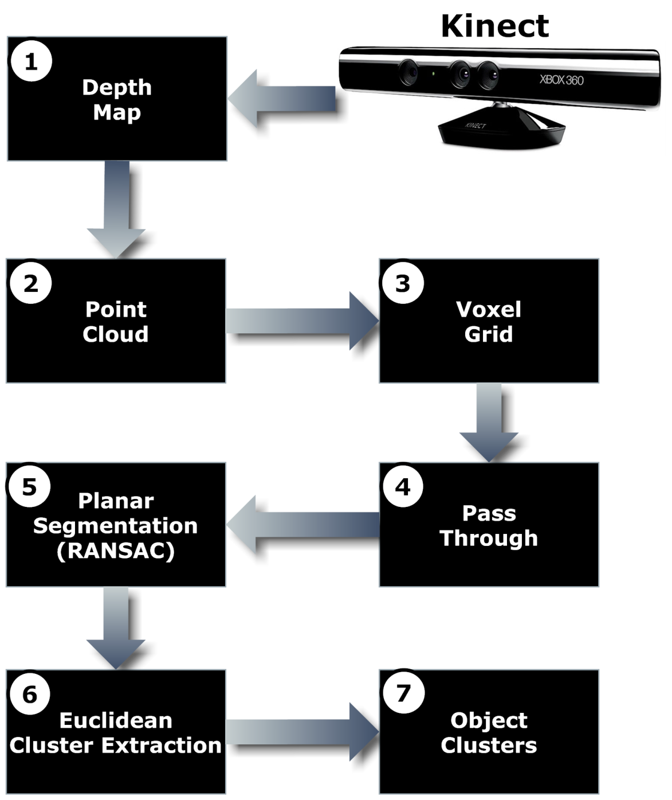

Phát hiện vật cản
Sơ đồ xử lý:
OpenNI
library
Filtering
Segmentation
Point
Cloud
Library

Slide 11
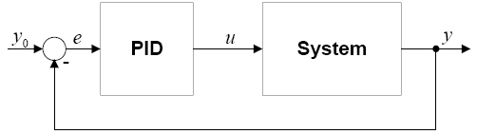
Thuật toán PID
PID là chữ viết tắt của tỷ lệ - tích phân - vi phân
Giá trị đặt y_{o}
Giá trị tác động vào hệ thống u
Giá trị đầu ra hệ thống y
Sai số e

Slide 12
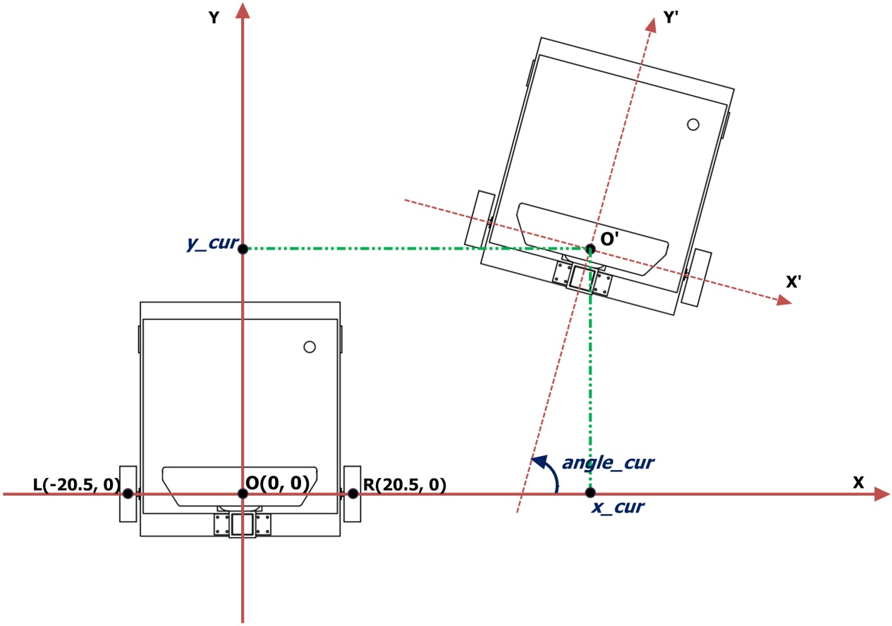
Tọa độ di chuyển của robot
Đi thẳng 1 đoạn L:
x _new = x_cur ± L.cos(angle_cur)
y _new = y_cur ± L.cos(angle_cur)
angle _new = angle_cur
Xoay một góc anpha:
x _new = x_cur
y _new = y_cur
angle _new = angle_cur + anpha

Slide 13
Kết quả
Kết quả đạt được:
Thiết kế và thi công mô hình mobile robot hoàn chỉnh.
Chương trình xử lý ảnh khôi phục và cung cấp đầy đủ thông tin về không gian phía trước robot dưới dạng 3D.
Tốc độ xử lý ảnh trên máy tính 13-15 fps, đủ đáp ứng yêu cầu thời gian thực cho robot.
Hoàn thành kế hoạch di chuyển đến đích có vật cản với sai số chấp nhận được ở môi trường trong nhà.

Slide 14
Kết quả
Một số điểm cần khắc phục:
Thay thế bằng mô hình robot omi (3 bánh) tăng tính linh động và khả năng di chuyển chính xác trong phạm vi hẹp.
Trang bị thêm cảm biến bên hông và phía sau hoặc thiết kế bộ điều khiển xoay Kinect.
Chuyển sang môi trường Linux với sự hỗ trợ tốt hơn cho thư viện Point Cloud.

Slide 15
Hướng phát triển
Xây dựng một mô hình robot dịch vụ hoàn chỉnh, có khả năng làm các công việc thay cho con người như: bưng bê đồ ăn, lau nhà, hướng dẫn khách hàng, chăm sóc người già …
Xây dựng bản đồ (mapping) dạng 3D và tích hợp lên robot sẽ giúp ta khám phá và thám hiểm những khu vực mà con người không thể vào được.
Kết hợp Kinect với các robot vận hành ở nhà máy trong các khâu kiểm tra hay phân loại sản phẩm, …

Slide 16
Chân thành cảm ơn quý thầy cô và các bạn đã quan tâm theo dõi.

